Slide 1






ШВЕЙЦАРСЬКО-УКРАЇНСЬКИЙ ПРОЄКТ ДЕЦЕНТРАЛІЗАЦІЯ ДЛЯ РОЗВИТКУ ДЕМОКРАТИЧНОЇ ОСВІТИ
Моніторинг та оцінка реалізації плану відновлення

Slide 2

ЗНАЙОМСТВО З УЧАСНИКАМИ
Ім’я, прізвище.
Організація.
3. Територіальна громада та область
Notes:
Можна додати інші форми представлення учасників

Slide 3

НАШІ ПРАВИЛА
1. Турбуємось про себе
2. Піднятої руки
3. Виключений мікрофон
4. Взаємоповаги
5. Активність
6. Позитив
7…

Slide 4
ПРО ЩО БУДЕМО ГОВОРИТИ
1. Як відстежувати прогрес виконання плану
2. Оцінка ефективності реалізованих заходів
3. Внесення коректив у плани на основі аналізу

Slide 5

Як відстежувати прогрес виконання плану

Slide 6
ПОРЯДОК
розроблення, реалізації та моніторингу плану відновлення та розвитку регіонів і планів відновлення та розвитку територіальних громад
Затверджений постановою Кабінету Міністрів України
від 18 липня 2023 р. № 731
Проект плану відновлення та розвитку територіальної громади включає:
завдання і заходи з відновлення та розвитку;
прогнозовану потребу та можливі джерела фінансування;
індикатори виконання завдань, здійснення заходів з відновлення та розвитку і їх прогнозні значення;
перелік проектів регіонального (місцевого) розвитку за формою згідно з додатком 2.

Slide 7
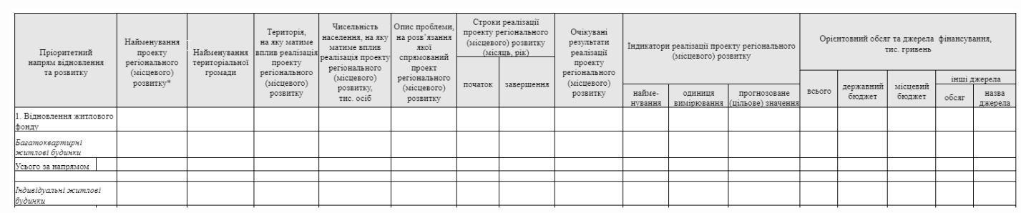
Додаток 2
до Порядку розроблення, реалізації та моніторингу
плану відновлення та розвитку регіонів і планів відновлення та розвитку територіальних громад
ПЕРЕЛІК
проектів регіонального (місцевого) розвитку ________________________________
(назва територіальної громади)

Slide 8
ІНДИКАТОРИ
це чіткі, вимірювані показники, що використовуються для відстеження прогресу виконання плану відновлення громади.
ІНДИКАТОРИ - ключовий елемент системи моніторингу та оцінки, що дозволяє виміряти ефективність впроваджених ініціатив

Slide 9
ІНДИКАТОРИ
КІЛЬКІСНІ - вимірюються у числових значеннях (відсотки, суми, кількість).
• Відремонтовано 10 км доріг.
• Кількість домогосподарств, які отримали доступ до чистої води, зросла на 30%.
• Зменшення рівня безробіття у громаді з 12% до 8%.
ЯКІСНІ - відображають зміни у поведінці, рівні задоволеності чи якості життя.
• Рівень задоволеності мешканців послугами ЖКГ зріс на 25% (опитування).
• Підвищився рівень довіри громадян до місцевої влади.
• Впроваджена стратегія енергоефективності покращила якість міського середовища.
________________________________________

Slide 10
ПРИКЛАДИ ІНДИКАТОРІВ
Сфера | Приклади індикаторів
Відновлення житлової інфраструктури | кількість демонтованих об'єктів, відновлених будівель, загальна площа відремонтованих та новозбудованих приміщень, а також рівень енергоефективності нових об'єктів
Критична, транспортна та комунікаційна інфраструктура | протяжність нових комунікаційних ліній і доріг
Безпека | кількість нових або модернізованих укриттів, місць у них, ефективність системи оповіщення та кількість проведених навчань з цивільного захисту.
Економічне відновлення громади | кількість новостворених робочих місць, рівень залучених інвестицій та кількість створених суб’єктів підприємницької діяльності.
Освіта та культура | оновлення закладів, доступність та якість послуг, а також привабливість цих послуг через кількість учасників заходів.
Соціальні та адміністративні послуги | кількість осіб, які отримали доступ до оновлених послуг, і рівень задоволеності ними.

Slide 11
ФОРМУЛЮВАННЯ ІНДИКАТОРІВ
НЕКОРЕКТНО | ПОМИЛКА | КОРЕКТНО
Підвищити рівень задоволеності мешканців громадськими послугами на 20% | Відсутність механізму збору даних. Не визначено, як буде вимірюватися «рівень задоволеності». | Провести щорічне опитування мешканців громади (мінімум 1 000 осіб) та досягти 70% позитивних оцінок якості послуг у 2026 році.
Підвищити рівень життя мешканців громади Розвиток економічного потенціалу громади Збільшення кількості інвестицій | Немає конкретних критеріїв, за якими можна оцінити успіх. Відсутні числові показники та часові рамки. Неможливо виміряти чи порівняти результати. | Збільшити середню заробітну плату мешканців громади на 15% до 2027 року. Привернути не менше 5 нових інвесторів та залучити $10 млн інвестицій до 2026 року.
Підвищити рівень зайнятості населення на 10% Зменшити рівень безробіття | Не вказано, від якого рівня вимірюється зміна. Важко оцінити, чи досягнуто мети. | Знизити рівень безробіття з 8% до 6% до 2026 року. Збільшити кількість офіційно працевлаштованих мешканців з 5 000 до 6 000 осіб до 2027 року.

Slide 12
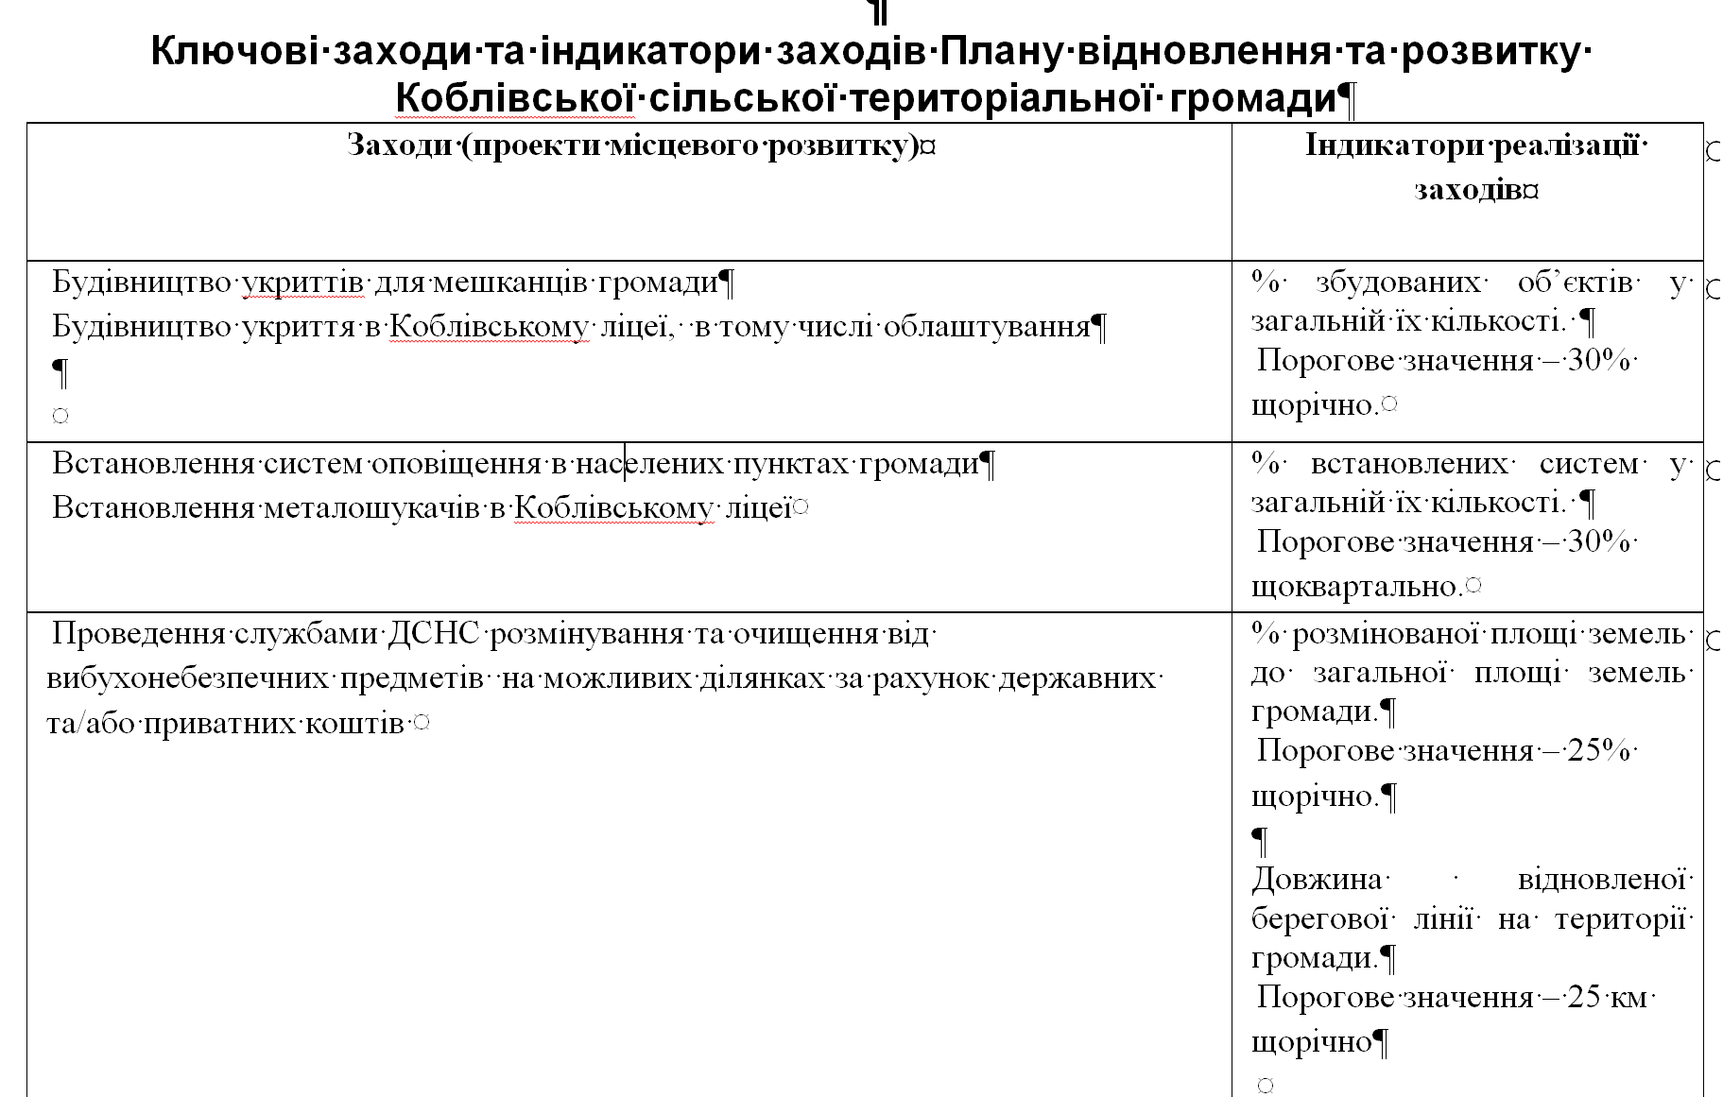
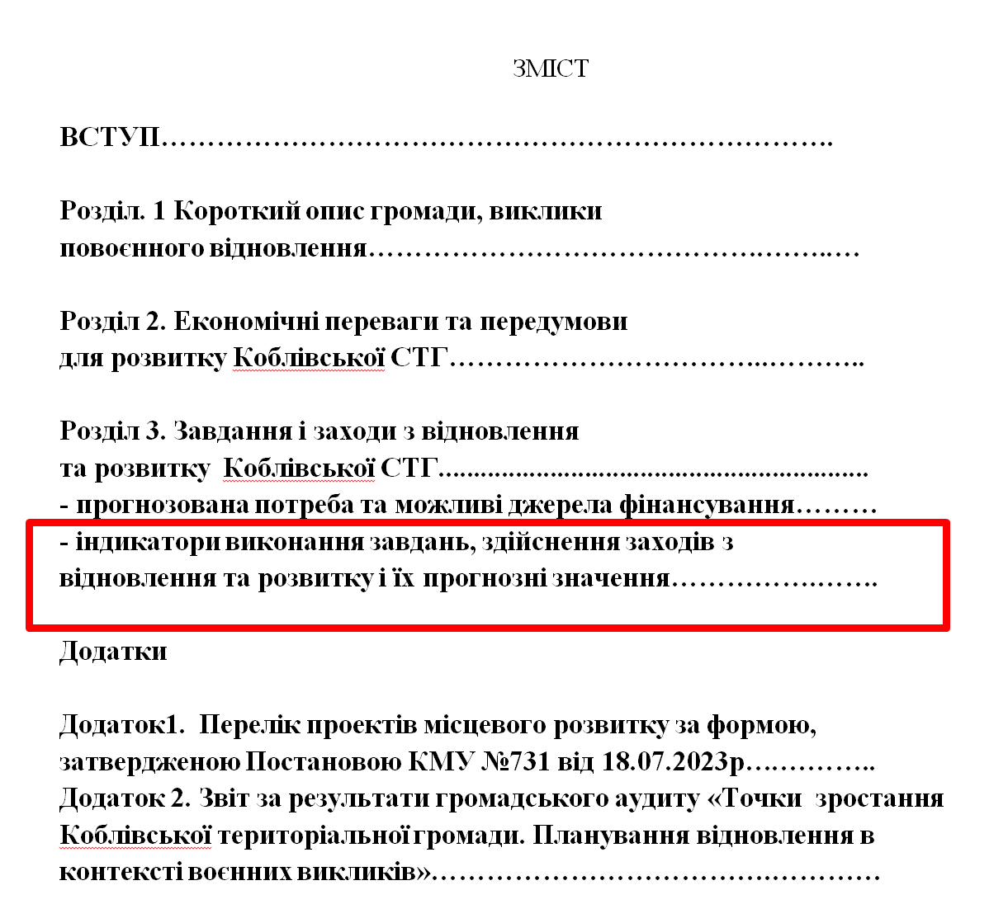
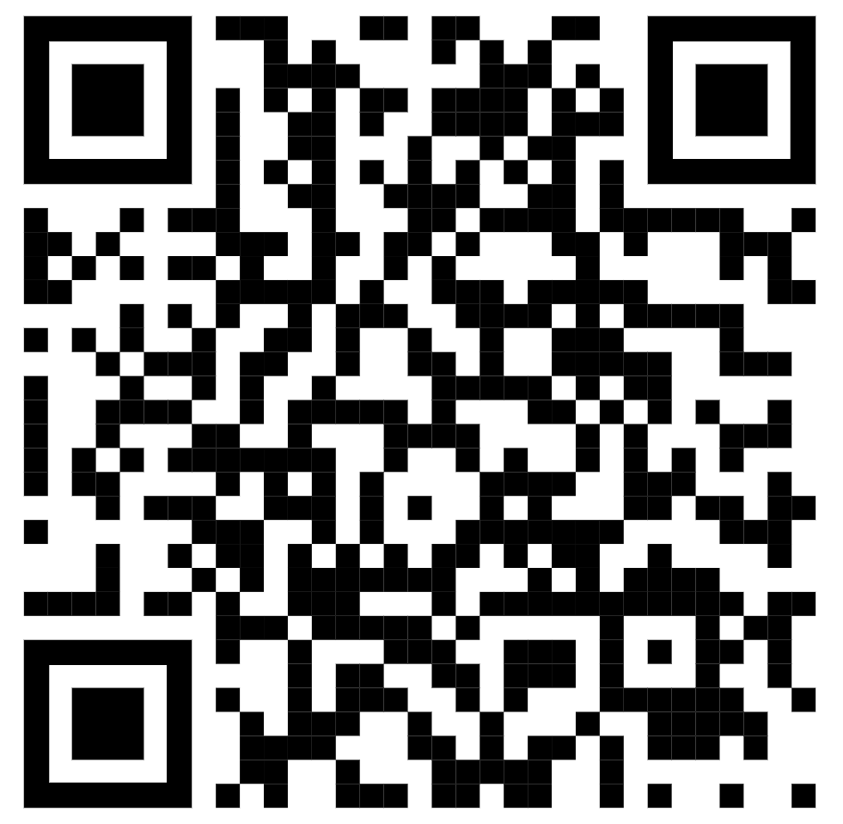
ПРИКЛАД Коблівська громада
https://koblivska-gromada.gov.ua/news/1718173660/

Slide 13
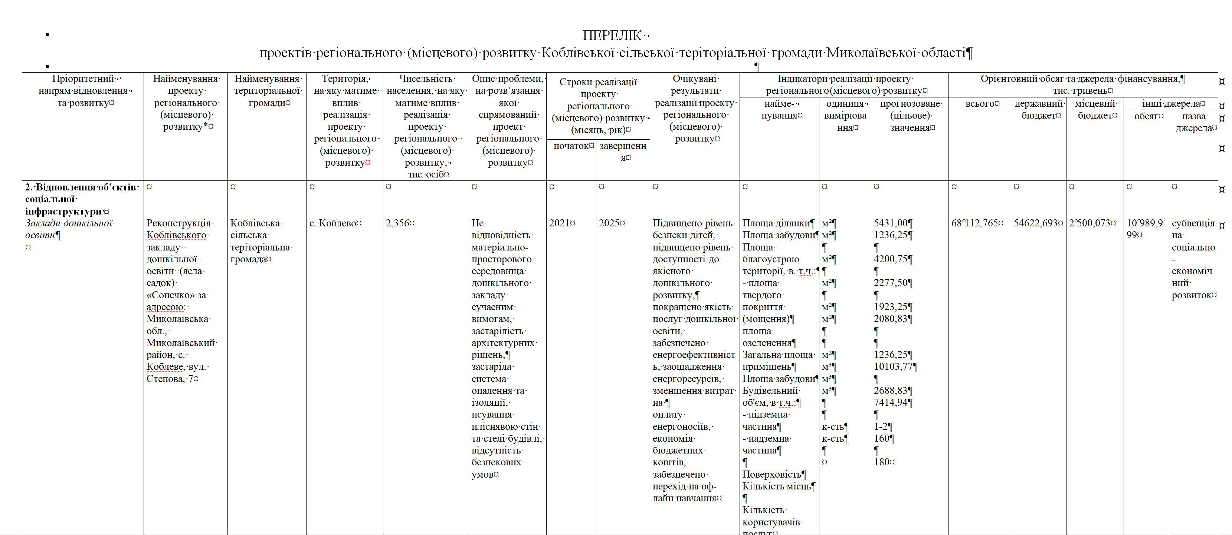
ПРИКЛАД Коблівська громада
https://koblivska-gromada.gov.ua/news/1718173660/

Slide 14
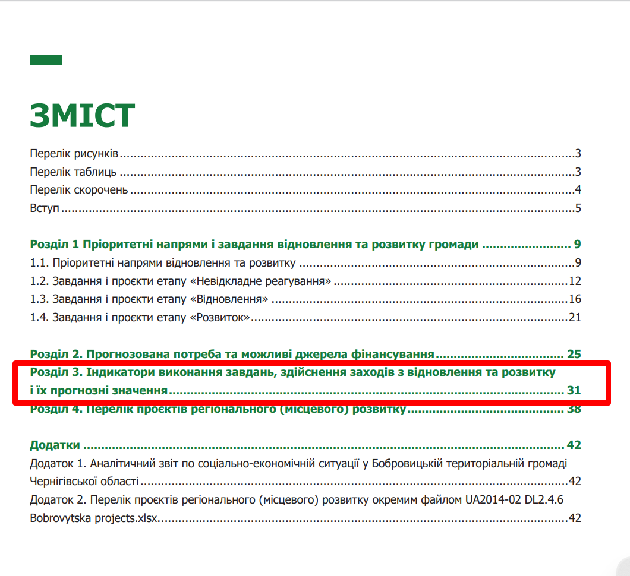
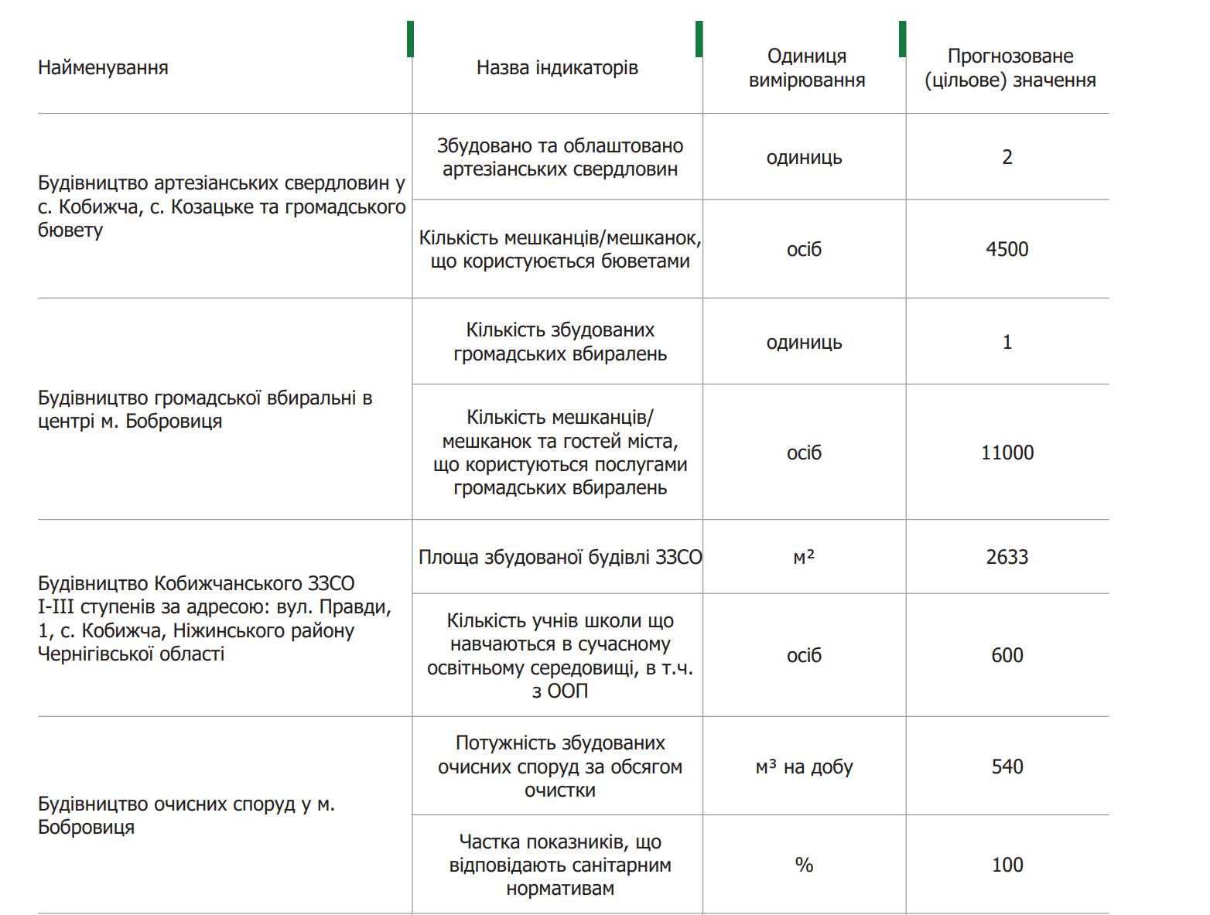
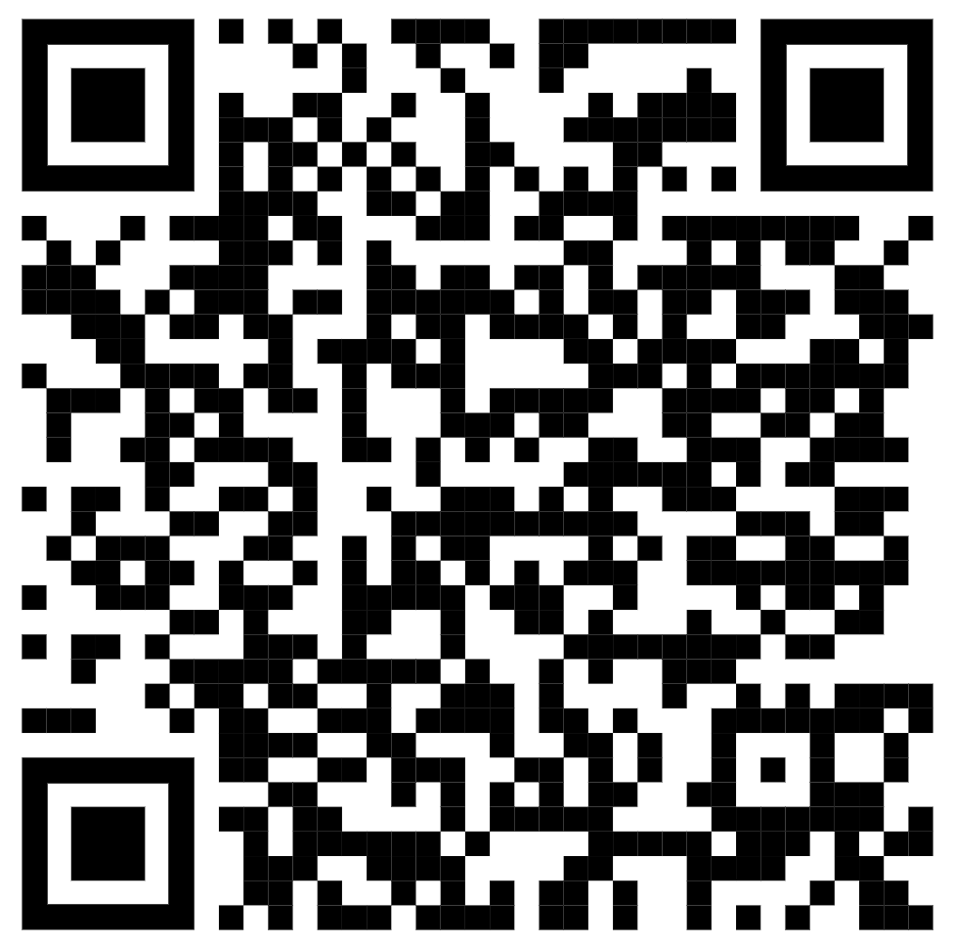
ПРИКЛАД Бобровицька громада
Індикатори виконання проєктів етапу «Невідкладне реагування»
https://rada.info/upload/users_files/04061990/34d3d887fad4d30bf294c06c5bbb3aa8.pdf

Slide 15
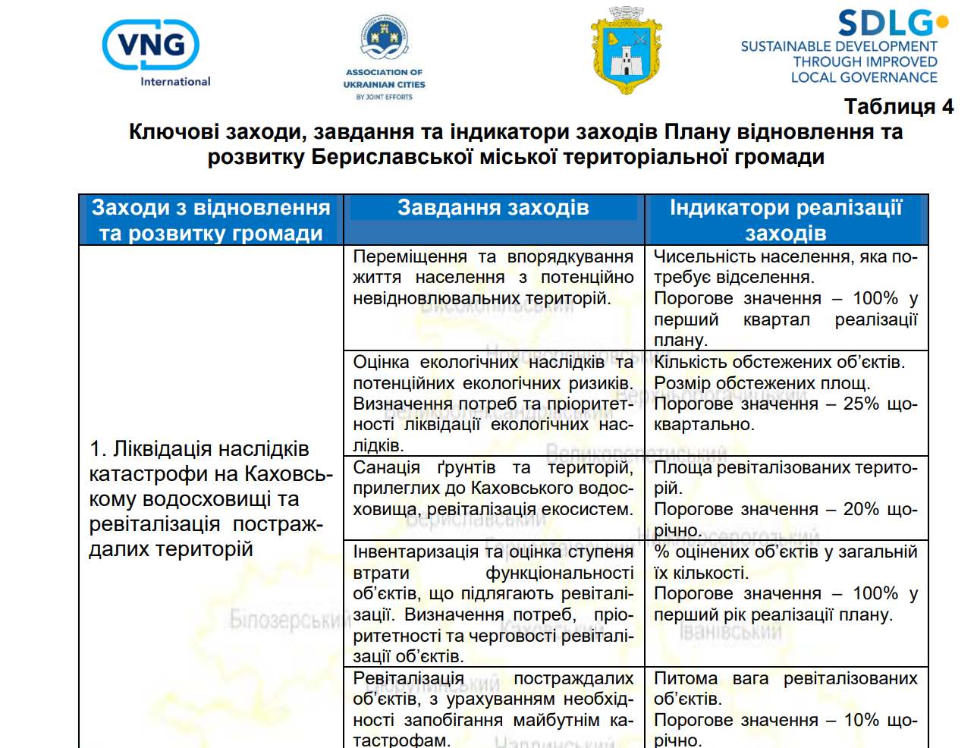
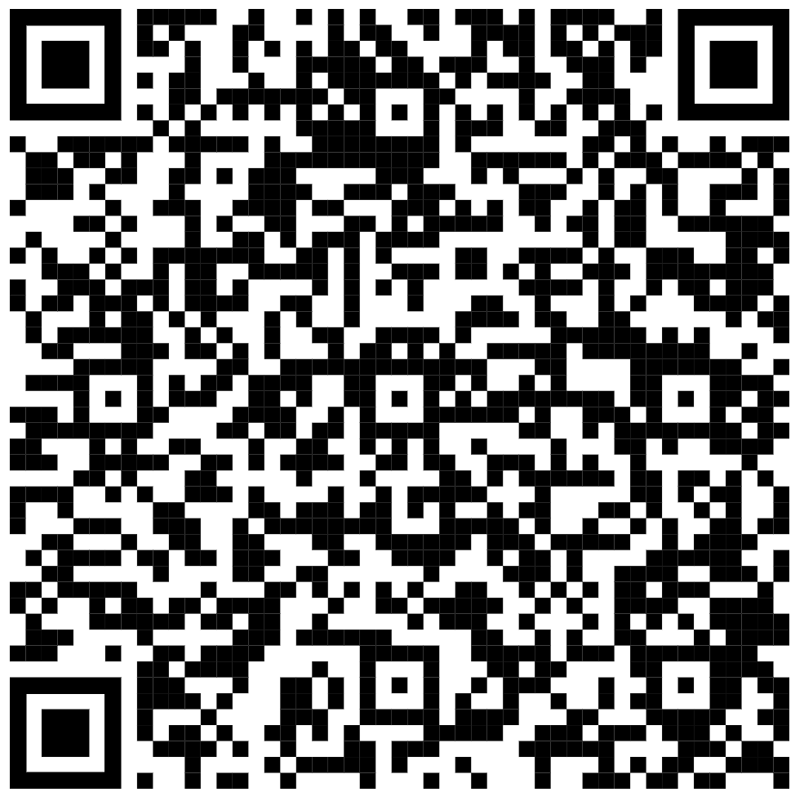
ПРИКЛАД Бериславська громада
https://berislav-mr.gov.ua/wp-content/uploads/2023/08/Plan-vidnovlennya-ta-rozvytku-Beryslavskoyi-miskoyi-terytorialnoyi-gromady.pdf

Slide 16
Практичне завдання
Громада запланувала реконструкцію системи водопостачання.
Вам потрібно визначити 3 ключові індикатори для моніторингу проєкту та пояснити, як вони будуть відстежуватися.
Формулювання:
- найменування: водонапорна вежа
- одиниця вимірювання одиниці, штуки
- прогнозоване (цільове) значення 10

Slide 17
Приклад відповіді:
1. Кількість встановлених фільтраційних станцій (10 об’єктів у 2025 році).
2. Відсоток мешканців, які отримали доступ до якісної води (80% домогосподарств).
3. Рівень задоволеності громади (опитування мешканців, мета – не менше 70% позитивних відгуків).

Slide 18
МОНІТОРИНГ
це процес систематичного збору та аналізу інформації про хід реалізації плану відновлення.
ОЦІНКА
це аналіз досягнутих результатів, порівняння їх із запланованими цілями та оцінка довгострокового впливу.

Slide 19
Моніторинг | Оцінка
Щотижня перевіряємо, скільки метрів дороги відремонтовано | Після ремонту рівень ДТП зменшився на 30% у порівнянні з попереднім роком

Slide 20
Результати виконання плану відновлення та розвитку регіонів і планів відновлення та розвитку територіальних громад визначаються на підставі проведення моніторингу шляхом порівняння фактичних і прогнозних значень індикаторів оцінювання виконання завдань, проведення заходів та реалізації проектів регіонального (місцевого) розвитку.
Сільські, селищні, міські ради та військові адміністрації населених пунктів (у разі їх утворення) проводять моніторинг і оцінювання реалізації плану відновлення та розвитку відповідних територіальних громад та до 1 лютого оприлюднюють на своєму офіційному веб-сайті узагальнений звіт про виконання плану відновлення та розвитку територіальної громади за відповідний період.

Slide 21
Моніторинг виконання Плану відновлення та розвитку територіальної громади – це комплекс заходів, спрямованих на збір та аналіз інформації про прогрес у впровадженні проєктів розвитку.
Він включає систематичне спостереження за виконанням плану, оцінку досягнутих результатів та виявлення потенційних проблем та можливостей для подальшого розвитку.
Оцінка динаміки та структурних змін в громаді, викликаних реалізацією проєктів, є головною метою моніторингу.
https://rada.info/upload/users_files/04061990/34d3d887fad4d30bf294c06c5bbb3aa8.pdf

Slide 22
Моніторинг і оцінка виконуються протягом усього періоду реалізації Плану шляхом систематичного збору інформації про стан виконання запланованих заходів і проєктів.
Зібрані дані дозволяють оцінити:
відповідність ходу реалізації Плану затвердженому графіку;
ступінь досягнення результатів;
необхідність внесення змін у проєкти або заходи з урахуванням змін соціально-економічних умов і безпекових вимог.

Slide 23
Напрям | Зміст
1.Виконання запланованих заходів та строки виконання | Стан виконання проєктів – чи відповідають роботи початковому графіку? Дотримання термінів – чи завершуються етапи проєкту вчасно? Якість виконаних робіт – чи відповідають результати встановленим стандартам? До кінця 2025 року заплановано капітальний ремонт 10 км доріг. Моніторинг має відстежувати кількість виконаних кілометрів щомісяця та якість дорожнього покриття.
2. Виконання бюджету | Чи відповідають витрати затвердженому бюджету? Чи використовуються фінансові ресурси прозоро та ефективно? Громада отримала 5 млн грн на модернізацію шкіл. Моніторинг перевіряє, як ці кошти використовуються, чи немає перевитрат або неефективного управління.
3.Досягнення результатів | Як зміни вплинули на життя мешканців? Чи покращилася доступність соціальних послуг (освіта, медицина, транспорт)? Чи зросла довіра громади до місцевої влади? Чи створено нові робочі місця в громаді? Чи зменшилася кількість відходів завдяки програмі сортування? Після відкриття нової амбулаторії важливо оцінити, чи зменшилися черги до лікаря, чи стало більше людей звертатися за медичною допомогою.

Slide 24
Методи відстеження прогресу
Кількісні методи:
Статистичні дані (відсотки, графіки, показники)
Фінансові звіти
GIS-технології та супутникові знімки
Якісні методи:
Опитування громадян
Фокус-групи
Інтерв’ю з ключовими зацікавленими сторонами

Slide 25
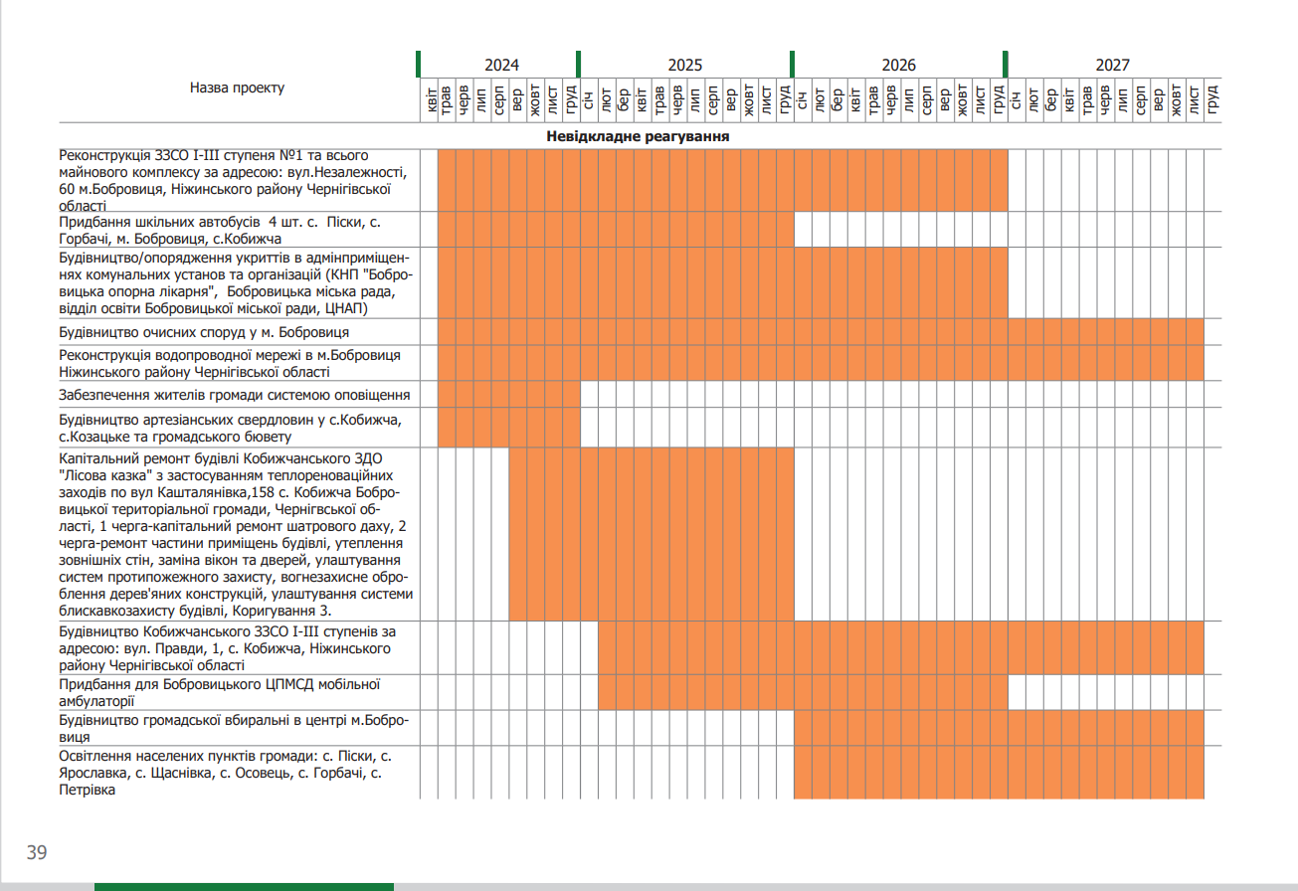
ПРИКЛАД Бобровицька громада
https://rada.info/upload/users_files/04061990/34d3d887fad4d30bf294c06c5bbb3aa8.pdf

Slide 26
Взаємодія громади та влади у процесі моніторингу
Роль громади:
Контроль за виконанням проєктів через громадські ради та ініціативи.
Участь у прийнятті рішень через відкриті консультації.
Надання зворотного зв’язку через онлайн-платформи та звітні зустрічі.
Роль влади:
Регулярне публікування прозорих звітів.
Реагування на зауваження та проблеми.
Гнучкість у коригуванні планів.

Slide 27
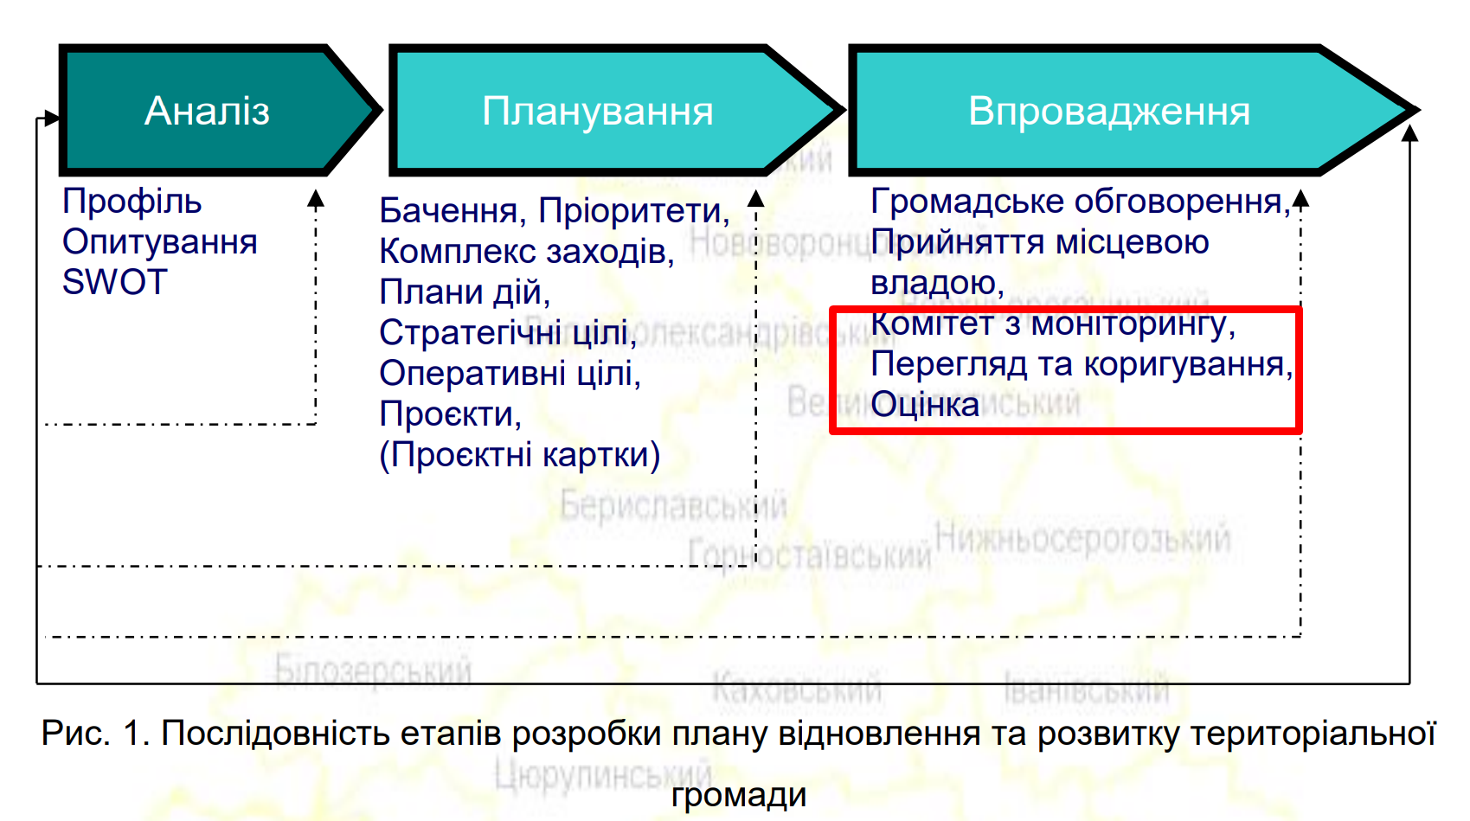
ПРИКЛАД Бериславська громада
https://berislav-mr.gov.ua/wp-content/uploads/2023/08/Plan-vidnovlennya-ta-rozvytku-Beryslavskoyi-miskoyi-terytorialnoyi-gromady.pdf

Slide 28
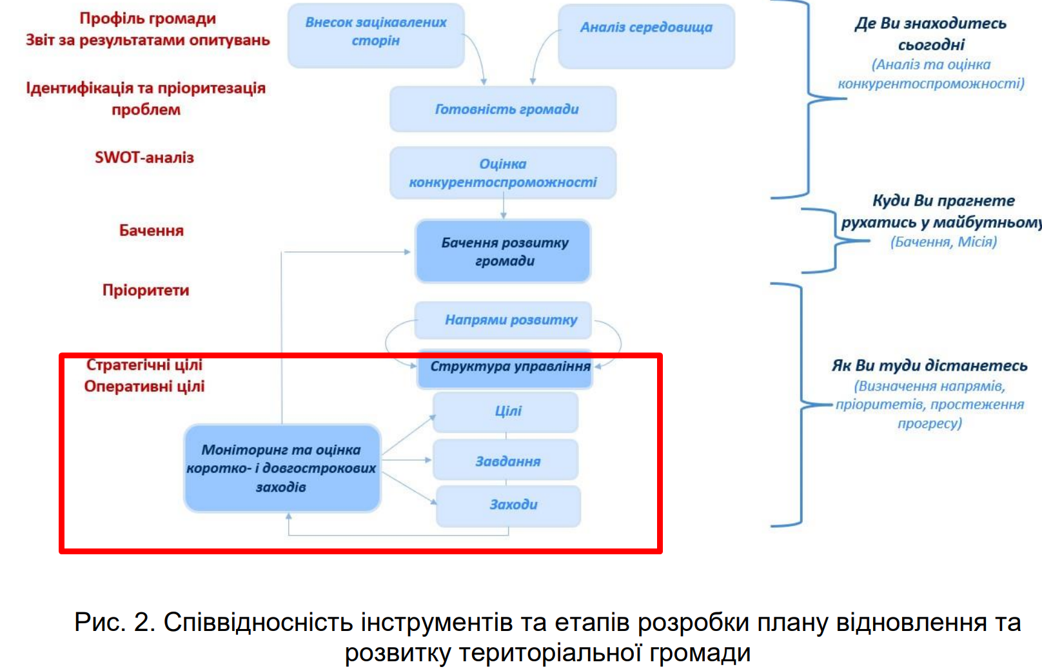
ПРИКЛАД Бериславська громада
https://berislav-mr.gov.ua/wp-content/uploads/2023/08/Plan-vidnovlennya-ta-rozvytku-Beryslavskoyi-miskoyi-terytorialnoyi-gromady.pdf

Slide 29
ПРИКЛАД Бериславська громада
Моніторинг, оцінювання і впровадження / управління впровадженням Плану відновлення та розвитку складається з двох частин.
Перша – це спільне узгоджене рішення членів РГ громади про єдину систему моніторингу, оцінювання і впровадження / управління впровадженням, яка декларує спосіб ухвалення рішень та розподіл повноважень щодо процесу виконання Плану.
Друга – створення виконавчого органу, який безпосередньо займатиметься виконанням завдань, покладених на нього щодо моніторингу, оцінювання та впровадження Плану.
Система моніторингу та оцінювання включає:
орган з моніторингу та оцінювання / управління впровадженням Плану;
документ (Положення) про систему та набір індикаторів (результатів) виконання Плану (кількісні та якісні показники / індикатори).
https://berislav-mr.gov.ua/wp-content/uploads/2023/08/Plan-vidnovlennya-ta-rozvytku-Beryslavskoyi-miskoyi-terytorialnoyi-gromady.pdf

Slide 30
Оцінка ефективності реалізованих заходів

Slide 31
Оцінка ефективності – це аналіз результатів заходів щодо їх відповідності запланованим цілям, ефективності використання ресурсів та впливу на громаду.

Slide 32
Щоб визначити, чи був захід успішним, потрібно використовувати конкретні критерії, такі як:
✔ Результативність – чи досягнуто запланованих цілей?
✔ Ефективність – чи використано ресурси раціонально?
✔ Вплив – які зміни відбулися у громаді після реалізації?
✔ Стійкість – чи матимуть заходи довготривалий ефект?

Slide 33
Оцінка ефективності допомагає вчасно коригувати підхід до відновлення громади:
Якщо проєкт виконується неефективно, потрібні додаткові заходи або зміна стратегії.
Якщо результати позитивні, модель можна застосувати для інших проєктів.
Приклад: якщо після реконструкції водопостачання зросло незадоволення жителів через високі тарифи, необхідно переглянути політику ціноутворення.

Slide 34
Практичне завдання
Громада реалізувала програму з утеплення багатоповерхівок.
Завдання:
1. Визначити 3 ключові критерії для оцінки ефективності програми.
2. Запропонувати методи збору даних для оцінки.

Slide 35
Приклад відповіді
Ключові критерії оцінки ефективності
1. Економія енергоресурсів
Чи зменшилося споживання теплової енергії в утеплених будинках?
Відсоток скорочення витрат на опалення.
Порівняння споживання енергії до і після утеплення.
2. Комфорт та якість життя мешканців
Відгуки жителів про температуру в квартирах після утеплення.
Показники температури та вологості у приміщеннях.
3. Довговічність та якість виконаних робіт
Стан утеплювальних матеріалів через 1-2 роки після реалізації програми.
Чи є дефекти в конструкції (тріщини, відшарування матеріалів)?
Контроль відповідності будівельним нормам.

Slide 36
Приклад відповіді
2. Методи збору даних для оцінки
1. Аналіз споживання енергії
Отримання даних від теплопостачальних компаній.
Порівняння рахунків за опалення до та після утеплення.
Використання тепловізорів для перевірки втрат тепла.
2. Опитування мешканців
Анкетування жителів щодо рівня комфорту після утеплення.
Фокус-групи для збору детальних відгуків.
3. Технічний аудит будівель
Огляд утеплених фасадів та перевірка їхнього стану.
Вимірювання температури та вологості всередині квартир.
Аналіз якості будівельних матеріалів через певний період після утеплення.

Slide 37
Внесення коректив у плани на основі аналізу

Slide 38
Внесення змін до плану відновлення та розвитку регіонів, планів відновлення та розвитку територіальних громад, а також до переліків проектів регіонального (місцевого) розвитку здійснюється в порядку, визначеному для розроблення зазначених документів.
Підставою для внесення змін до плану відновлення та розвитку регіонів і планів відновлення та розвитку територіальних громад є результати моніторингу їх виконання.
Внесення змін до плану відновлення та розвитку регіонів також можливе у разі розроблення проєктів регіональних планів відновлення та розвитку і планів відновлення та розвитку територіальних громад та/або віднесення територіальних громад до територій відновлення, якщо таке розроблення та/або віднесення відбулося після затвердження відповідного плану.

Slide 39
Система управління реалізацією Плану відновлення та розвитку територіальної громади
Система управління реалізацією Плану відновлення та розвитку територіальної громади складається з двох рівнів:
політичного;
технічного.

Slide 40
Система управління реалізацією Плану відновлення та розвитку територіальної громади
Політичний рівень забезпечується керівництвом громади - головою, виконавчим комітетом та радою.
На цьому рівні розглядаються й затверджуються звіти щодо управління реалізацією Плану, а також пропозиції щодо його оновлення.
Рішення про внесення змін до Плану ухвалюється радою на основі пропозицій селищного голови.

Slide 41
Система управління реалізацією Плану відновлення та розвитку територіальної громади
Технічний рівень управління та моніторингу забезпечується Робочою групою з розробки Плану відновлення та розвитку.
Ця група виконує кілька ключових функцій:
координація виконання проєктів місцевого розвитку;
моніторинг соціально-економічного стану громади за визначеними показниками (індикаторами);
аналіз соціально-економічних показників громади та зовнішніх факторів, таких як політичні, економічні, фінансові, соціальні, наукові та технологічні тенденції, з метою визначення їх впливу на громаду;
формування пропозицій щодо змін до Плану, як реакція на нові виклики та можливості.

Slide 42
ВІДПОВІДІ НА ПИТАННЯ

Slide 43
Дякую за увагу

